Slide 1
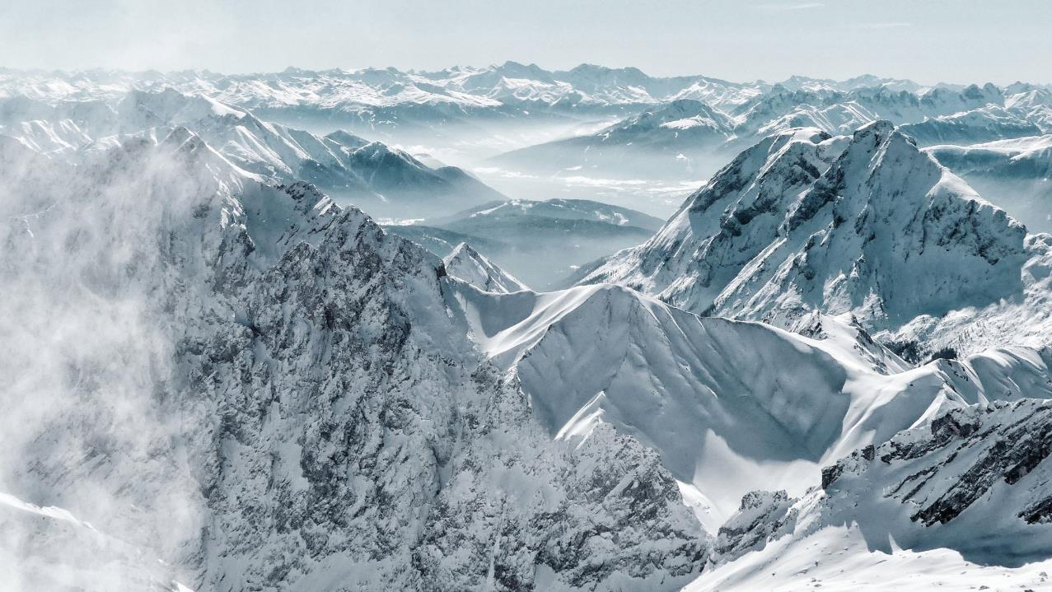
Einsame, aber wunderschöne Schweizer Täler

Slide 2
Val Calnègia – rauer Charme
Mit viel Lärm stürzt im Val Calnègia ein Wasserfall über eine Felswand hinab. Kaum zu glauben, dass es einen Weg gibt, der diese Wand hinauf ins abgelegene Seitental des Val Bavona führt.
Lage: Val Calnègia
Kanton: Tessin

Slide 3
Kaltbrunnental – Verwunschener Ort
Das Kaltbrunnental ist ein verwunschener Ort, nicht nur des dichten urchigen Waldes wegen. So verträumt und zauberhaft, dass es nicht verwundern würde, wenn Feen hinter den moosbewachsenen Felsen hervorkämen.
Lage: Kaltbrunnental
Kanton: Solothurn

Slide 4
Sagenmülital – Wässerfälle und Orchideen
Der Wasserfall des Linner Bachs ist mit fünfeinhalb Metern der höchste im Kanton Aargau. Der lichte Föhrenwald ist zudem Lebensraum für zwei Dutzend Orchideenarten.
Lage: Sagenmülital
Kanton: Aargau

Slide 5
Vallon de Nant – 1'000 Pflanzen
So klein das Tal, so reich seine Vegetation: Laub- und Tannenwald, Beeren und mehr als 1'000 Pflanzen wurden auf den unterschiedlichen Höhenstufen gesichtet. Dieser Reichtum an Pflanzen war der Grund, warum das Tal 1969 unter Schutz gestellt wurde.
Lage: Vallon de Nant
Kanton: Waadt

Slide 6
Hinteres Lauterbrunnental – 72 Wasserfälle
Das Hintere Lauterbrunnental im Berner Oberland fasziniert mit seiner grossartigen Hochalpenlandschaft und den unzähligen Wasserfällen. Und doch ist es noch immer ein Geheimtipp und nicht überlaufen.
Lage: Hinteres Lauterbrunnental
Kanton: Bern

Slide 7
Weisstannental – wenig Menschen, viel Natur
In eine andere Welt begibt sich, wer vom Walensee her kommend bei Mels ins St. Gallische Weisstannental abbiegt. Steil kurvt die enge Bergstrasse durch hohen Tannenwald hinauf ins abgeschiedene Tal, in dem, verteilt auf die beiden Weiler Schwendi und Weisstannen, 300 Menschen leben und arbeiten.
Lage: Weisstannental
Kanton: St. Gallen

Slide 8
Maderanertal – knorriger Wald und wilde Blumen
Nur eine halbe Stunde fern der Hektik und des Lärms der Gotthard-Autobahn liegt ein Naturparadies, wo Kuhglocken statt Autohupen den Ton angeben: das Maderanertal im Kanton Uri. Wer ein wildes Bergtal mit reicher Pflanzenwelt und romantischer Bergkulisse sucht, ist hier richtig.
Lage: Maderanertal
Kanton: Uri

Slide 9
Brecca – grandiose Panorama-Wanderung
Es ist die Heimat einer Vielzahl von Alpenblumen und Alpentieren und Inspiration zahlreicher Sagen. Alptraditionen werden nach wie vor gelebt und Wanderer sind gern gesehene Gäste in den Sennereien.
Lage: Brecca
Kanton: Freiburg

Slide 10
Val Frisal – der höchstgelegene Urwald
Der Aufstieg ins Val Frisal führt dem Flem (deutsch Dorfbach) entlang und bei Chischarolas am Scatlè vorbei, dem kleinsten aber höchstgelegenen Urwald der Schweiz. Hier sind die Fichten zum Teil bis 600 Jahre alt und über 30 Meter hoch.
Lage: Val Frisal
Kanton: Graubünden

Slide 11
Val de Travers – Creux du Van
Das von der Uhrenindustrie geprägte Val de Travers erstreckt sich vom Neuenburgersee quer durch den Jura bis hin zur Grenze zu Frankreich. Asphaltminen und der Felsenzirkus des Creux du Van gehören ebenso zum Val de Travers.
Lage: Val de Travers
Kanton: Neuenburg

